Slide 2
CHÀO MỪNG CÁC EM
ĐẾN VỚI BÀI HỌC HÔM NAY!

Slide 3
Chương 7: MỘT SỐ YẾU TỐ THỐNG KÊ
Bài 1. BẢNG TẦN SỐ VÀ BIỂU ĐỒ TẦN SỐ
1
Tần số và bảng tần số
2
Biểu đồ tần số

Slide 4
Chương 7: MỘT SỐ YẾU TỐ THỐNG KÊ
Bài 1. BẢNG TẦN SỐ VÀ BIỂU ĐỒ TẦN SỐ
1. Tần số và bảng tần số

Slide 5
Hoạt động khởi động: Bạn Châu ghi lại điểm bài kiểm tra, đánh giá định kì môn Toán của một số bạn học sinh khối 9 như sau:
6 | 9 | 9 | 8 | 10
8 | 8 | 6 | 9 | 7
8 | 8 | 6 | 10 | 9
7 | 6 | 9 | 10 | 9
7 | 7 | 7 | 9 | 10
10 | 7 | 8 | 8 | 7
Hãy thực hiện kiểm đếm và hoàn thành bảng từ số liệu mà bạn Châu thu thập được.

Slide 6
Hoạt động khởi động:
6
9
9
8
10
Điểm số | Kiểm đếm | Số học sinh
6
7
8
9
10
8
8
6
9
7
4
8
8
6
10
9
7
7
6
9
10
9
7
7
7
7
9
10
7
10
7
8
8
7
5

Slide 7
Kiến thức trọng tâm:
- Mẫu dữ liệu là tập hợp các dữ liệu thu thập được theo tiêu chí cho trước.
Số lần xuất hiện của một giá trị trong mẫu dữ liệu được gọi là tần số của giá trị đó.
Bảng tần số biểu diễn tần số của mỗi giá trị trong mẫu dữ liệu.
Bảng gồm hai dòng, dòng trên ghi các giá trị khác nhau của mẫu dữ liệu, dòng dưới ghi các tần số tương ứng với mỗi giá trị đó.

Slide 8
Ví dụ 1: Một đội bóng đã thi đấu 26 trận trong một mùa giải. Số bàn thắng mà đội đó ghi được trong từng trận đấu được thống kê lại như sau:
2 | 3 | 2 | 3 | 3 | 1 | 0 | 3 | 1 | 0 | 1 | 1 | 2
2 | 4 | 0 | 0 | 2 | 2 | 0 | 5 | 4 | 2 | 0 | 2 | 0
a. Mẫu dữ liệu có 6 giá trị khác nhau là 0; 1; 2; 3; 4; 5.
Mẫu dữ liệu trên có bao nhiêu giá trị khác nhau? Kể ra.
b. Xác định tần số của mỗi giá trị và lập bảng tần số của mẫu dữ liệu.
b. Tần số của các giá trị ; ; ; ; ; lần lượt là ; ; ; ; ;
0
1
2
3
4
5
7
4
8
4
2
1
Bảng tần số:
Số bàn thắng
Tần số

Slide 9
Chú ý:
- Khi dữ liệu là các số thì mẫu dữ liệu còn được gọi là mẫu số liệu.
- Số các dữ liệu trong mẫu được gọi là cỡ mẫu, thường được kí hiệu là N
- Có thể chuyển bảng tần số dạng “ngang” như trên bảng tần số dạng “dọc”
Số bàn thắng | Tần số
0 | 7
1 | 4
2 | 8
3 | 4
4 | 2
5 | 1

Slide 10
Ví dụ 2: Người ta đếm số lượng ngồi trên mỗi chiếc xe ô tô chỗ đi qua một trạm thu phí trong khoảng thời gian từ 9 giờ đến 10 giờ sáng. Kết quả được ghi lại ở bảng sau:
5
4
5
2
3
2
5
2
1
2
1
1
2
5
1
1
1
3
2
1
1
4
1
1
4
1
2
1
4
1
2
3
2
3
2
3
2
3
3
1
2
1
3
2
2
1
4
3
2
3
1
3
5
1
2
3
5
1
2
1
Lập bảng tần số cho mẫu số liệu trên.
Bảng tần số
Số người
Tần số
1
2
3
4
5
20
17
12
5
6

Slide 11
Ví dụ 2:
Số người
Tần số
1
2
3
4
5
20
17
12
5
6
b. Hãy cho biết số người ngồi trên xe phổ biến nhất là bao nhiêu?
b. Theo bảng tần số trên, số người ngồi trên xe phổ biến nhất là 1 người.

Slide 12
Thực hành 1: Số cuộc gọi đến một tổng đài hỗ trợ khách hàng mỗi ngày trong tháng 4/2022 được ghi lại như sau:
4 | 2 | 6 | 3 | 6 | 3 | 2 | 5 | 4 | 2 | 5 | 4 | 3 | 3 | 3
3 | 5 | 4 | 4 | 3 | 4 | 6 | 5 | 3 | 6 | 3 | 5 | 3 | 5 | 5
a) Cỡ mẫu N = 30
b) Bảng tần số:
c) Có 3 giá trị có tần số lớn hơn 4.
Hoàn thành phiếu bài tập trong 4 phút
Số cuộc gọi | 2 | 3 | 4 | 5 | 6
Tần số | 3 | 10 | 6 | 7 | 4

Slide 13
Chương 7: MỘT SỐ YẾU TỐ THỐNG KÊ
Bài 1. BẢNG TẦN SỐ VÀ BIỂU ĐỒ TẦN SỐ
1. Tần số và bảng tần số
2. Biểu đồ tần số

Slide 14
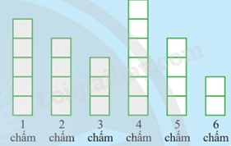
Hoạt động khám phá 2: Gieo một con xúc xắc cân đối và đồng chất 24 lần. Sau mỗi lần gieo, vẽ thêm một ô vuông lên trên cột ghi kết quả tương ứng như hình bên.
Độ cao của mỗi cột cho ta biết thông tin gì về kết quả của 24 lần gieo.
Độ cao của mỗi cột cho ta biết thông tin số lần xuất hiện 1 chấm, 2 chấm, 3 chấm, 4 chấm, 5 chấm, 6 chấm của 24 lần gieo.

Slide 15
Tần số
8
7
6
5
4
3
2
1
0
1
Chấm
2
Chấm
3
Chấm
4
Chấm
5
Chấm
6
Chấm
Mặt
xuất hiện

Slide 16
Tần số
8
7
6
5
4
3
2
1
0
1
Chấm
2
Chấm
3
Chấm
4
Chấm
5
Chấm
6
Chấm
Mặt
xuất hiện

Slide 17
Bài 1. BẢNG TẦN SỐ VÀ BIỂU ĐỒ TẦN SỐ
1. Tần số và bảng tần số
2. Biểu đồ tần số
- Biểu đồ biểu diễn tần số của các giá trị trong mẫu dữ liệu gọi là biểu đồ tần số.
- Biểu đỗ tần số thường có dạng cột hoặc dạng đoạn thẳng.
- Trong biểu đồ tần số dạng cột, mỗi cột tương ứng với một giá trị, chiều cao của cột tương ứng tần số của giá trị.
- Trong biểu đồ tần số dạng đoạn thẳng, đường gấp khúc đi từ trái sang phải nối các điểm có hoành độ là giá trị số liệu và tung độ là tần số của giá trị đó.

Slide 18
Tần số
Chú ý:Có thể kết hợp biểu đồ cột và biểu đồ đoạn thẳng trên cùng một biểu đồ
8
7
6
5
4
3
2
1
0
1
Chấm
2
Chấm
3
Chấm
4
Chấm
5
Chấm
6
Chấm
Mặt
xuất hiện

Slide 19
Ví dụ 3: Vào đợt nghỉ hè vừa rồi, mỗi ngày bạn Bình đều học thêm một số từ vựng tiếng Anh mới. Số lượng từ vựng mới bạn Bình học mỗi ngày được biểu diễn ở biểu đồ cột như hình bên.
Số ngày
14
12
10
8
6
4
2
0
5
6
7
8
9
Số từ mới

Slide 20
Ví dụ 3:
Số ngày
14
Số lượng từ vựng mới mà bạn Bình học mỗi ngày nhận những giá trị nào? Tìm tần số của mỗi giá trị đó.
c. Có bao nhiêu ngày bạn Bình học nhiều hơn 7 từ vựng mới?
b. Bạn Bình đã học từ vựng tiếng Anh mới bao nhiêu ngày?
12
10
8
6
4
2
0
Lời giải
5
6
7
8
9
Số từ mới
c. Số ngày bạn Bình học nhiều hơn 7 từ vựng mới là 4+2=6 (ngày)
Số lượng từ vựng mới mà bạn Bình học mỗi ngày nhận những giá trị là 5; 6; 7; 8; 9.
Tần số của các giá trị đó lần lượt là 12; 8; 5; 4; 2.
b. Số ngày bạn Bình học từ vựng mới là:
12+8+5+4+2=31 (ngày)

Slide 21
Ví dụ 4: Một khu vui chơi dành cho trẻ em thống kê lại độ tuổi của một số trẻ em đến chơi trong 1 ngày ở bảng tần số sau:
Tuổi | 3 | 4 | 5 | 6 | 7 | 8
Tần số | 4 | 5 | 4 | 5 | 11 | 7
Hãy vẽ biểu đồ cột và biểu đồ đoạn thẳng biểu diễn số liệu ở bảng tần số.

Slide 22
Ví dụ 4:
Tuổi | 3 | 4 | 5 | 6 | 7 | 8
Tần số | 4 | 5 | 4 | 5 | 11 | 7
Tần số
Biểu đồ cột
b. Theo biểu đồ ở câu a, trong số các trẻ em đến khu vui chơi, trẻ em ở độ tuổi nào là nhiều nhất?
12
10
8
6
4
2
0
3
4
5
6
7
8
Tuổi

Slide 23
Ví dụ 4:
Tuổi | 3 | 4 | 5 | 6 | 7 | 8
Tần số | 4 | 5 | 4 | 5 | 11 | 7
Tần số
Biểu đồ đoạn thẳng
12
10
8
6
4
2
0
3
4
5
6
7
8
Tuổi

Slide 24
Thực hành 2: Bác An thống kê lại số cuộc gọi điện thoại mà mình thực hiện mỗi ngày trong tháng 7 ở bảng tần số sau:
Số cuộc gọi | 5 | 6 | 7 | 8 | 9
Tần số | 2 | 5 | 9 | 11 | 4
Hãy vẽ biểu đồ cột và biểu đồ đoạn thẳng biểu diễn mẫu số liệu trên.

Slide 25
Thực hành 2:
Số cuộc gọi | 5 | 6 | 7 | 8 | 9
Tần số | 2 | 5 | 9 | 11 | 4
Tần số
Biểu đồ cột
12
10
8
6
4
2
0
5
6
7
8
9
Số cuộc gọi

Slide 26
Thực hành 2:
Số cuộc gọi | 5 | 6 | 7 | 8 | 9
Tần số | 2 | 5 | 9 | 11 | 4
Tần số
12
10
8
6
4
2
0
5
6
7
8
9
Số cuộc gọi

Slide 27
Vận dụng: Một địa phương cho trẻ em từ 12 tháng tuổi trở lên tiêm vắc xin phòng viêm não Nhật Bản. Bảng sau thống kê số mũi vắc xin phòng viêm não Nhật Bản mà 50 trẻ em từ 12 đến 24 tháng tuổi tại địa phương này đã tiêm:
Số mũi tiêm | 0 | 1 | 2 | 3
Số trẻ | 4 |  | 26 | 8
12
?
b. Trẻ em từ 12 đến 24 tháng tuổi cần hoàn thành 3 mũi tiêm cơ bản của vắc xin phòng viêm não Nhật Bản. Hỏi có bao nhiêu trẻ em đã được thống kê ở trên cần phải hoàn thành lộ trình tiêm vắc xin này?
Có 42 trẻ em đã được thống kê ở trên cần phải hoàn thành lộ trình tiêm vắc xin này.
Hoàn thành bảng tần số trên.

Slide 28
Vận dụng:
Số mũi tiêm | 0 | 1 | 2 | 3
Số trẻ | 4 | 12 | 26 | 8
c. Hãy vẽ biểu đồ cột và biểu đồ đoạn thẳng biểu diễn mẫu số liệu trên.
Số trẻ
30
26
25
20
15
12
10
8
5
4
0
1
2
3
Số mũi tiêm

Slide 29
Bài tập 1 trang 30 SGK: Biểu đồ bên thống kê thời gian công tác (theo năm) của các y tá ở một phòng khám.
Tần số
a) Các y tá của phòng khám có thời gian công tác nhận những giá trị nào?
9
Tìm tần số của mỗi giá trị đó
8
7
6
5
4
3
2
1
0
1
2
3
4
5
6
7
Số năm
công tác

Slide 30
Bài tập 1:
Tần số
9
8
7
6
5
4
3
2
1
0
1
2
3
4
5
6
7
Số năm
công tác
c) Có bao nhiêu y tá đã công tác ở phòng khám ít nhất 3 năm?
c) Có 28 y tá đã công tác ở phòng khám ít nhất 3 năm.
b) Phòng khám có tổng số bao nhiêu y tá?
Phòng khám có: 6+5+5+7+9+5+2=39 (y tá)

Slide 31
Bài tập 2: Kết quả của 20 học sinh trường A tham gia vòng chung kết cuộc thi Tìm hiểu Lịch sử Việt Nam được cho ở bảng sau:
SBD | Điểm thi | Xếp hạng | SBD | Điểm thi | Xếp hạng
01 | 9 | Nhì | 11 | 7 | Ba
02 | 10 | Nhất | 12 | 8 | Nhì
03 | 7 | Ba | 13 | 7 | Ba
04 | 6 | Ba | 14 | 4 | Không đạt giải
05 | 5 | Không đạt giải | 15 | 10 | Nhất
06 | 6 | Ba | 16 | 8 | Nhì
07 | 8 | Nhì | 17 | 8 | Nhì
08 | 6 | Ba | 18 | 7 | Ba
09 | 5 | Không đạt giải | 19 | 5 | Không đạt giải
10 | 7 | Ba | 20 | 10 | Nhất

Slide 32
Bài tập 2:
SBD | Điểm thi | Xếp hạng | SBD | Điểm thi | Xếp hạng
01 | 9 | Nhì | 11 | 7 | Ba
02 | 10 | Nhất | 12 | 8 | Nhì
03 | 7 | Ba | 13 | 7 | Ba
04 | 6 | Ba | 14 | 4 | Không đạt giải
05 | 5 | Không đạt giải | 15 | 10 | Nhất
06 | 6 | Ba | 16 | 8 | Nhì
07 | 8 | Nhì | 17 | 8 | Nhì
08 | 6 | Ba | 18 | 7 | Ba
09 | 5 | Không đạt giải | 19 | 5 | Không đạt giải
10 | 7 | Ba | 20 | 10 | Nhất
Hãy lập bảng tần số theo điểm số của học sinh và biểu đồ đoạn thẳng tương ứng
Hãy lập bảng tần số theo xếp hạng của học sinh và biểu đồ cột tương ứng

Slide 33
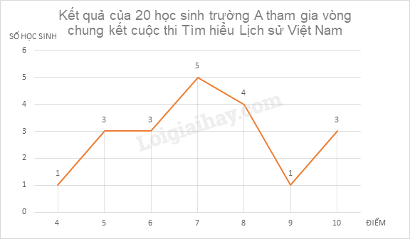
Lời giải
a) Bảng tần số theo điểm của học

Slide 34
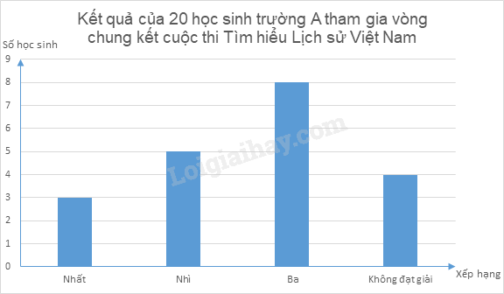
b) Bảng tần số theo xếp hạng của học sinh:

Slide 35
Trò chơi
Bắt Bướm

Slide 36
Luật chơi
Giáo viên có thể mời đội A chơi trước sau đó gọi một bạn học sinh đại diện chọn câu hỏi. Giáo viên mở câu hỏi và bấm đồng hồ (mỗi câu hỏi học sinh có 20 giây suy nghĩ sau đó đưa ra câu trả lời). Khi trả lời đúng, đội A sẽ nhận được 1 điểm, nếu trả lời sai quyền trả lời thuộc về đội B. Tiếp theo sẽ đến lượt đội B chơi với câu hỏi thứ 2 và cứ như thế chơi so le nhau cho đến câu hỏi cuối cùng.

Slide 37
1
5
CHÚC MỪNG
ĐỘI A
CHÚC MỪNG
ĐỘI B
6
8
2
4
7
3
1
2
3
4
5
6
7
8
9
8
1
2
3
4
5
6
7
8
9
HDVN
8
TEAM A
TEAM B

Slide 38
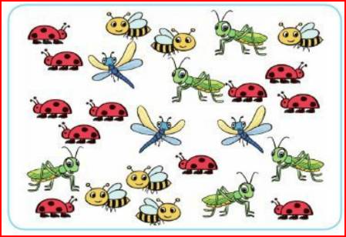
Câu 1:Tần số của bọ rùa trong hình là
A. 11
B. 12
C. 13
D. 10
GO HOME

Slide 39
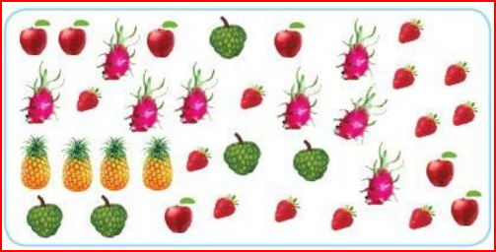
Câu 2: Tần số của quả thanh long trong hình là
A. 1
B. 4
C. 7
D. 8
GO HOME

Slide 40
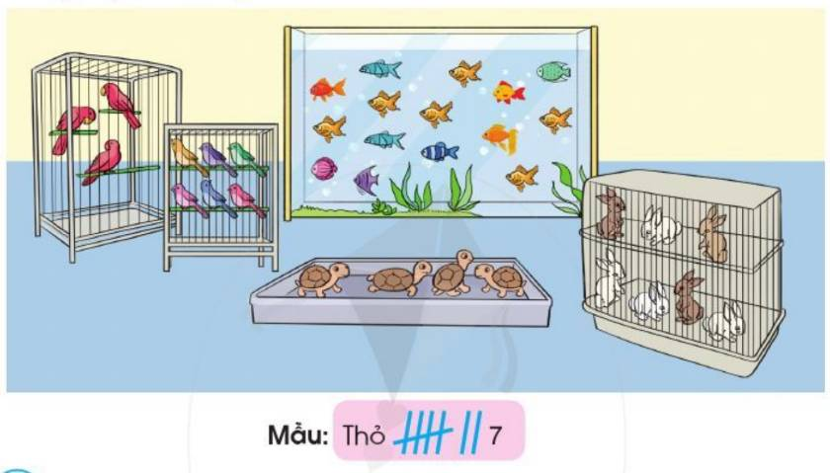
Câu 3: Tần số của con rùa trong hình là
A. 5
B. 4
C. 6
D. 7
GO HOME

Slide 41
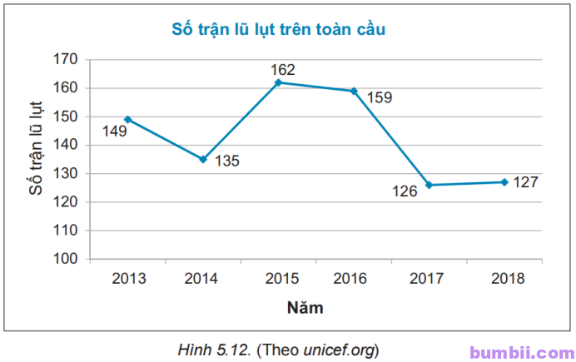
Câu 4 : Quan sát biểu đồ và cho biết năm 2016 có bao nhiêu trận lũ lụt
A. 159
B. 127
C. 149
D. 135
GO HOME

Slide 42
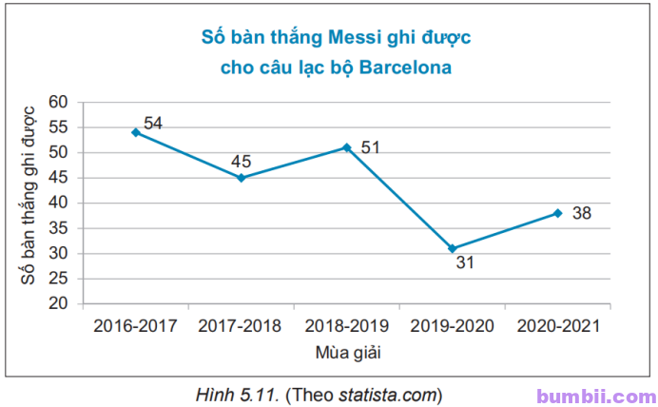
Câu 5: Quan sát biểu đồ và cho biết Messi ghi được 38 bàn thắng vào mùa giải năm nào?
A. 2017-2018
B. 2016-2017
C. 2020-2021
D. 2019-2020
GO HOME

Slide 43
Câu 6 : Quan sát biểu đồ và cho biết Messi ghi được bao nhiêu bàn cho câu lac bộ Barcelona
A. 120
B. 219
C. 60
D. 200
GO HOME

Slide 44
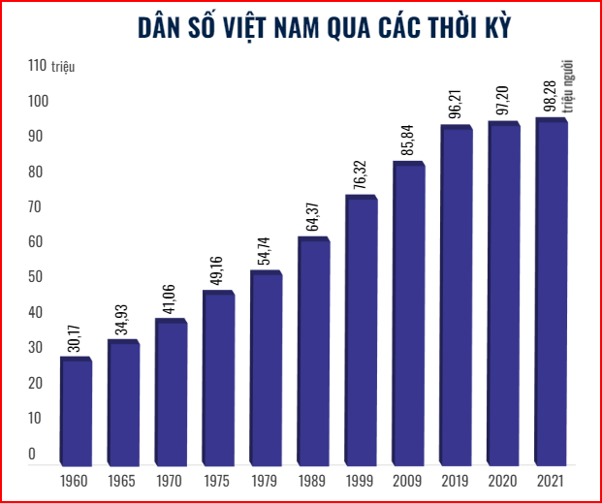
Câu 7: Quan sát biểu đồ và cho biết có bao nhiêu năm dẫn số Việt Nam trên 90 triệu người
A. 0
B. 1
C. 2
D. 3
GO HOME

Slide 45
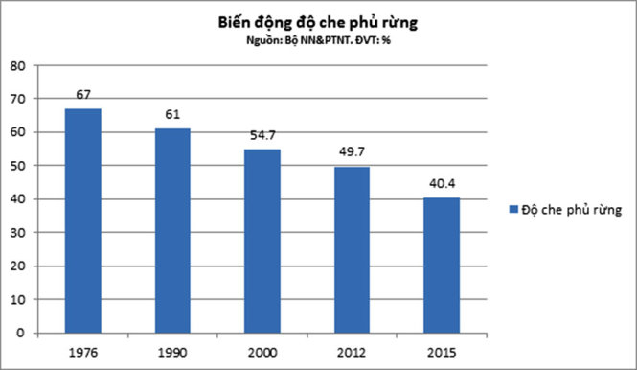
Câu 8: Quan sát biểu đồ và cho biết vào thời gian nào thì độ che phủ rừng là cao nhất?
A. 1976
B. 1990.
C. 2012
D. 2015
GO HOME

Slide 46
Hướng dẫn về nhà
Xem lại cách xác định tần số của một giá trị.
Xem lại cách lập bảng tần số và vẽ biểu đồ đoạn thẳng, biểu đồ cột.
Thực hiện các bài tập ở sách bài tập.
Chuẩn bị bài: Bảng tần số tương đối và biểu đồ tần số tương đối

Slide 47
CẢM ƠN CÁC EM
ĐÃ LẮNG NGHE BÀI HỌC!

